Slide 1
Presentación de avances - Qrder
Integrantes: Gerald Astargo, Diego Espejo e Ignacio Huerta
Profesora: Osnellys Andrade

Slide 2
Introducción
Qrder es sistema de inventario en base a códigos QR, el cual permite tanto a pymes como supermercados tener un mejor control sobre sus productos.
Para que sea posible nuestro, debemos contruir un aplicación de escritorio y una aplicación móvil, los cuales evidenciaremos a continuación.

Slide 3
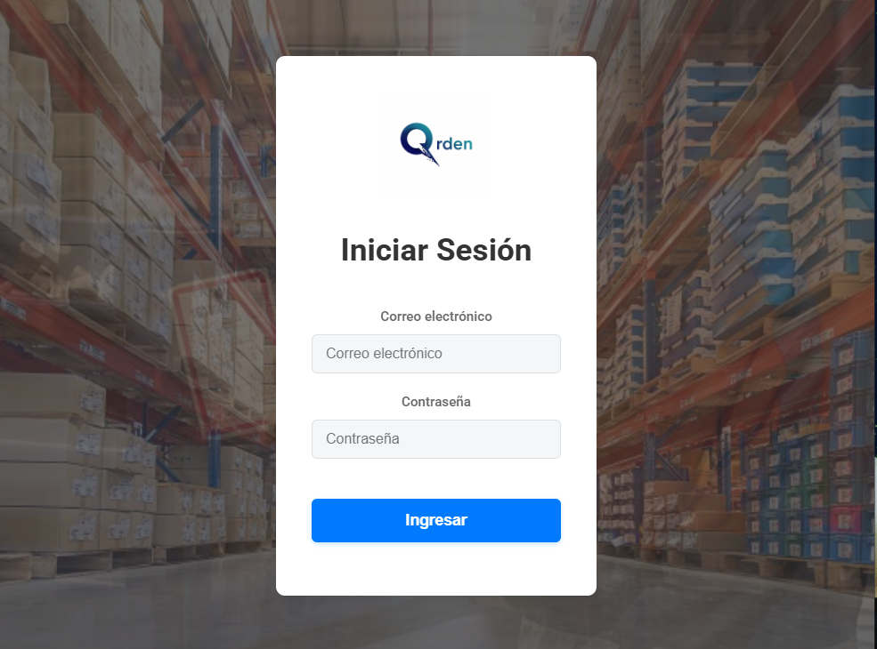
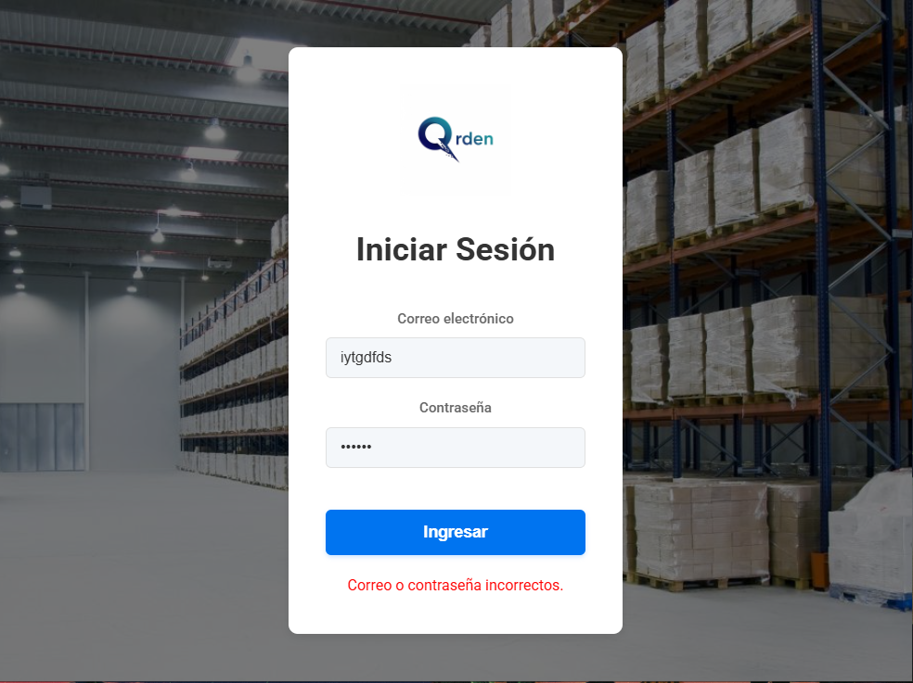
Aplicación de Escritorio
Formulario de inicio de sesión
En caso de error, salta una alerta

Slide 4
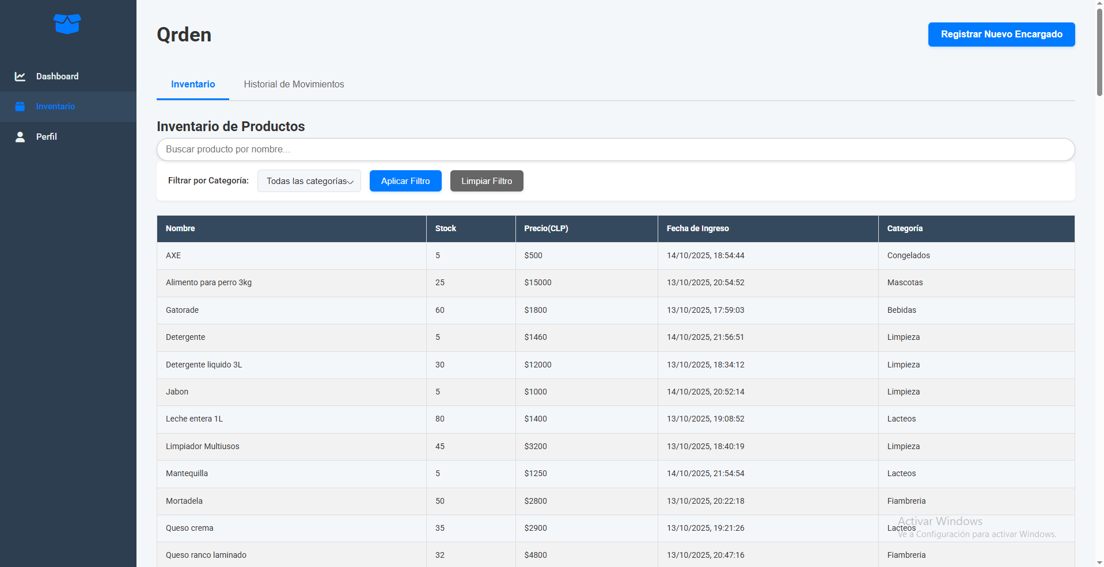
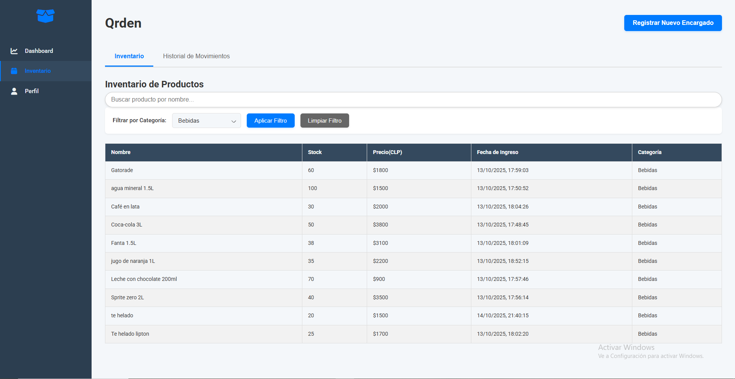
Al entrar, nos llevará al inventario
Donde podremos filtrar por categoría

Slide 5
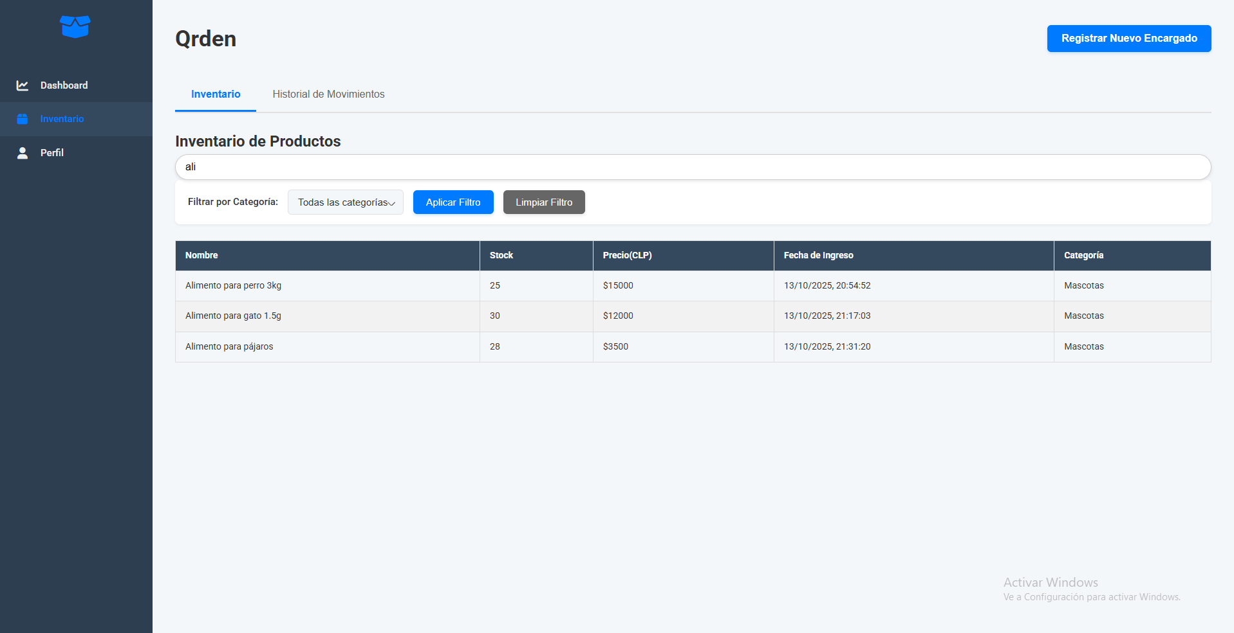
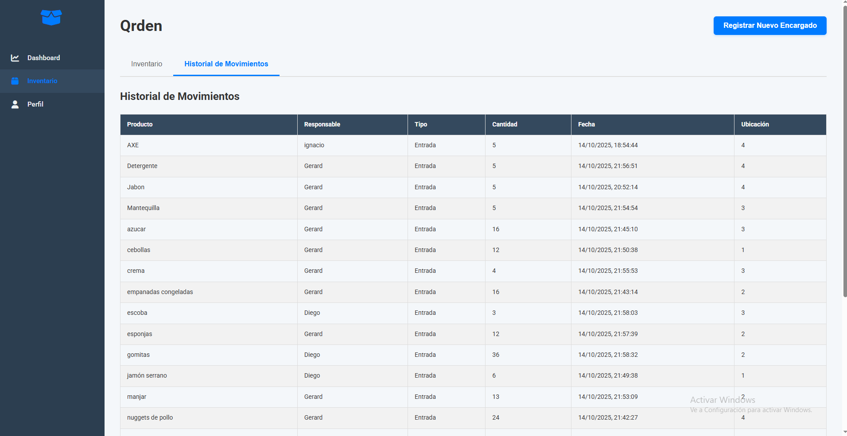
Donde también podremos buscar por nombre
Y ver el historial de movimientos

Slide 6
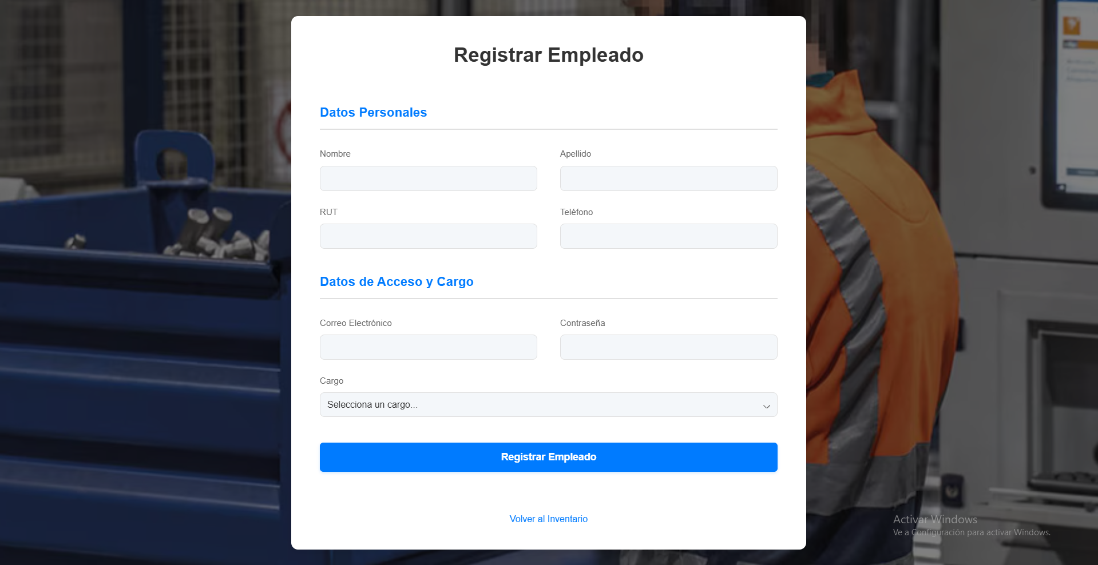
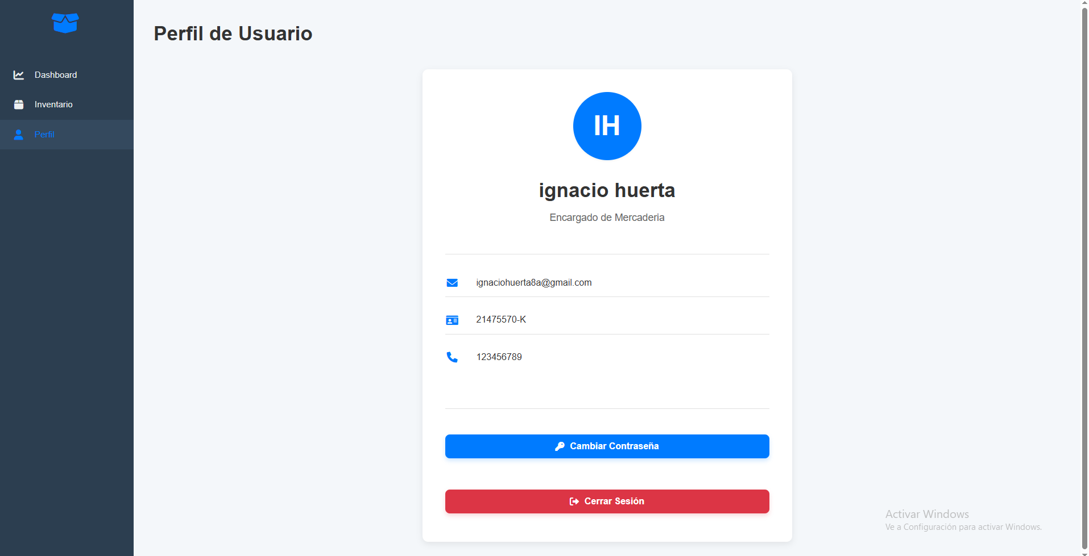
Y podremos registrar a un nuevo empleado
Podremos acceder a nuestro perfil

Slide 7
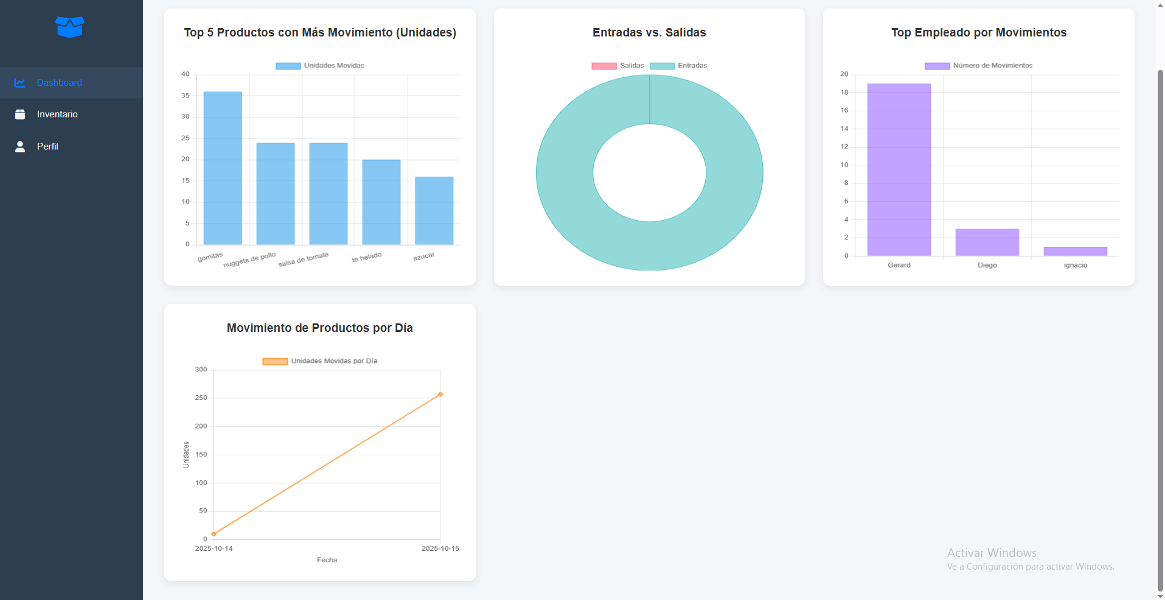
Por último podremos ver una serie de dashboard para conocer distintas métricas

Slide 8
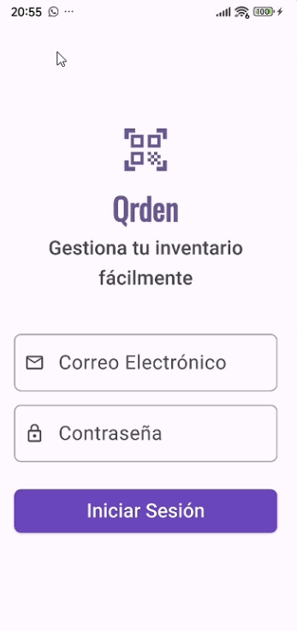
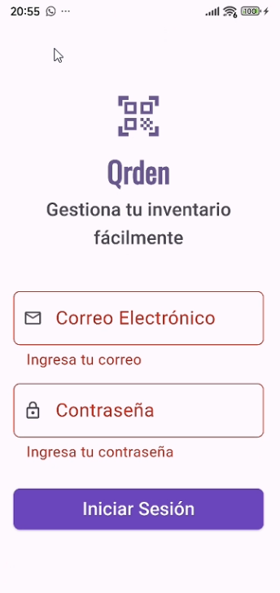
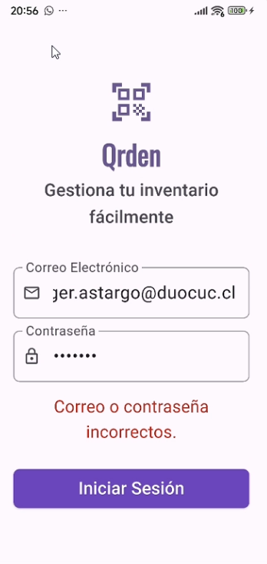
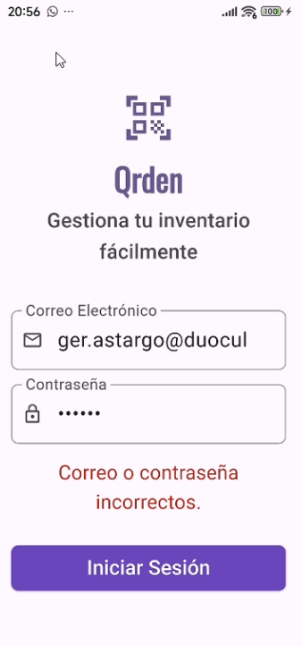
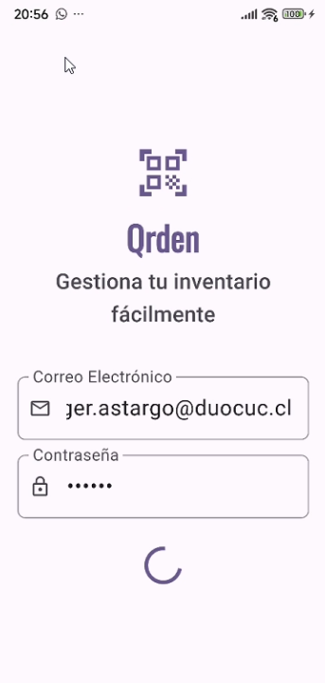
Al ingresar todos los datos correctos se ingresa a la aplicación de forma exitosa
Al iniciar la aplicación se muestra el inicio de sesión
Al escribir mal la contraseña
Al escribir mal el correo electrónico
Si no se agregan datos

Slide 9
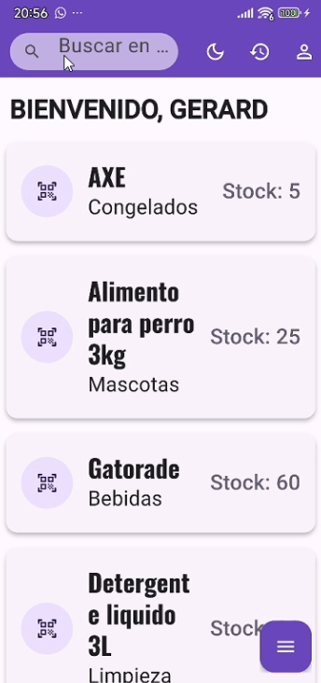
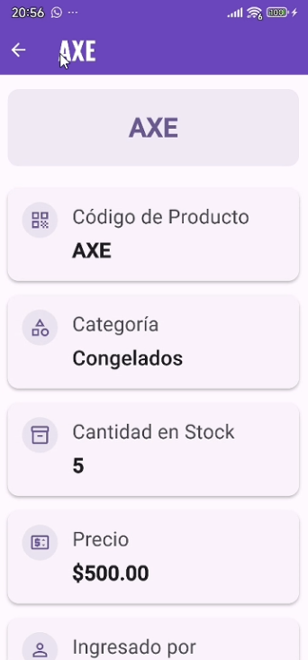
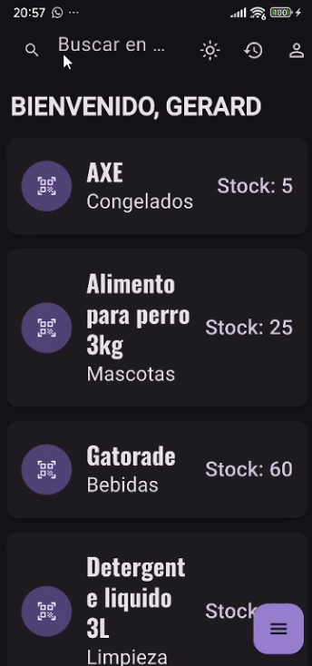
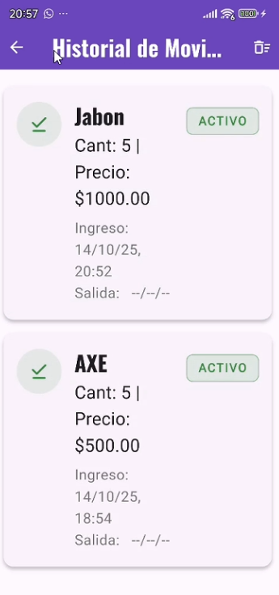
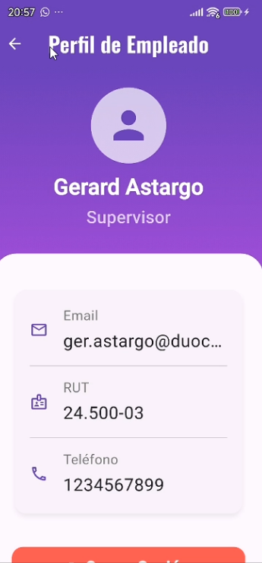
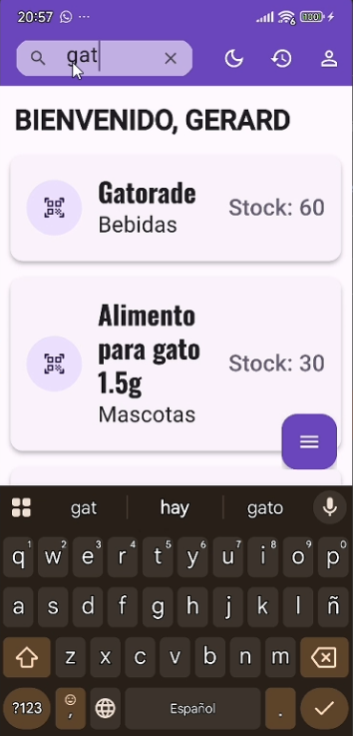
Esta es la pagina principal de la aplicación
Al presionar el icono de luna cambia a modo oscuro
Al presionar un producto
También cuenta con un historial
Cuenta con un perfil para poder revisarlo
También cuenta con una barra de búsqueda

Slide 10
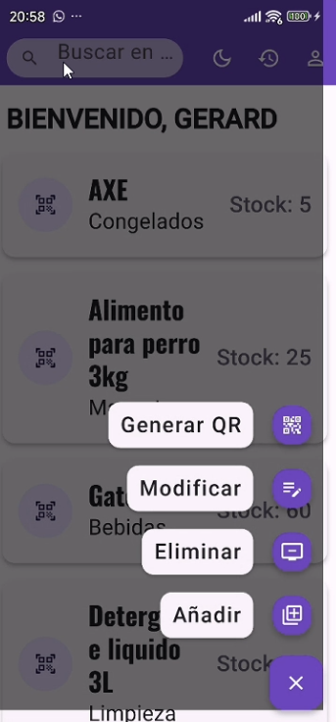
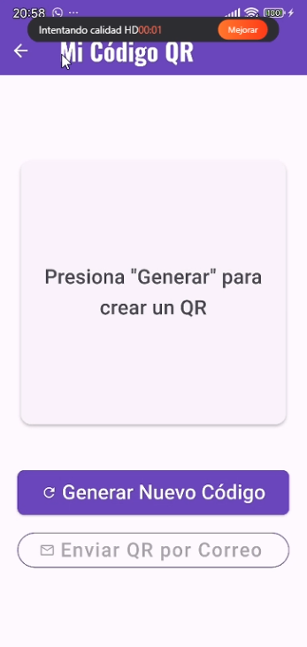
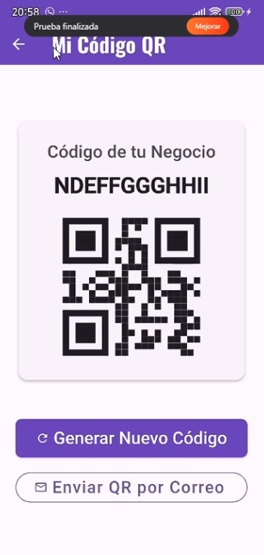
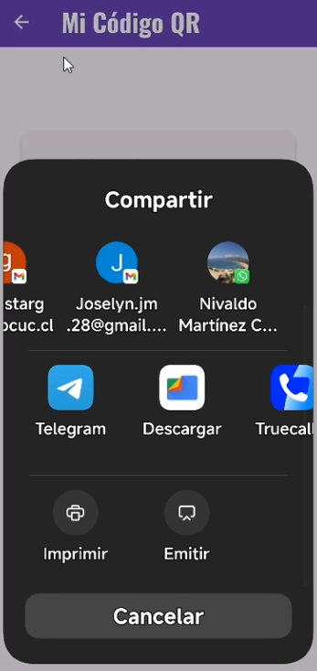
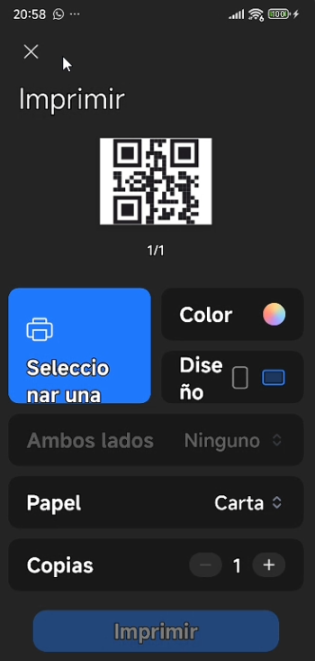
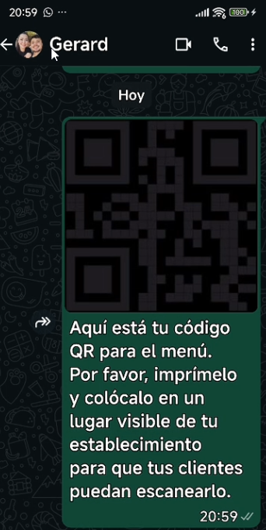
Las opciones principales de la aplicación
Donde se puede imprimir, enviar por WhatsApp, Gmail etc.
Lo que muestra la función de “Generar QR”
Al presionar “Generar nuevo código”
Acá se configura la impresora
Acá se puede ver que se puede enviar

Slide 11
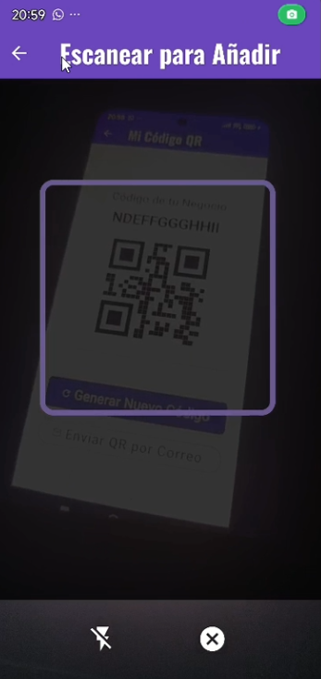
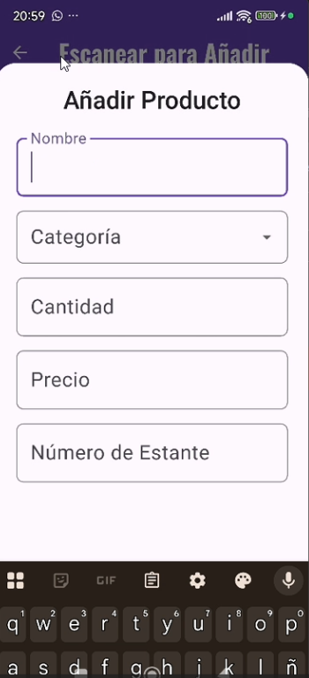
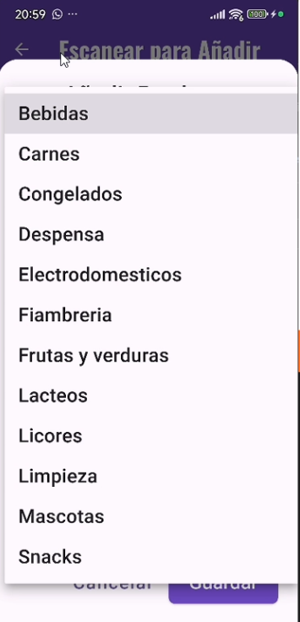
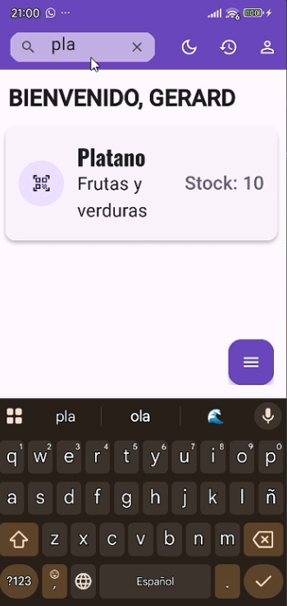
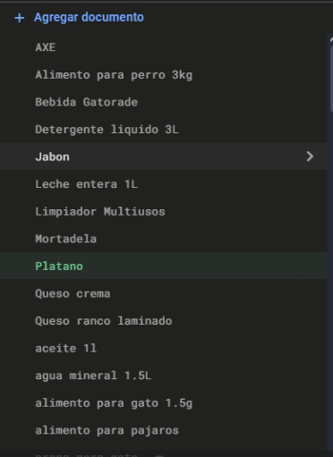
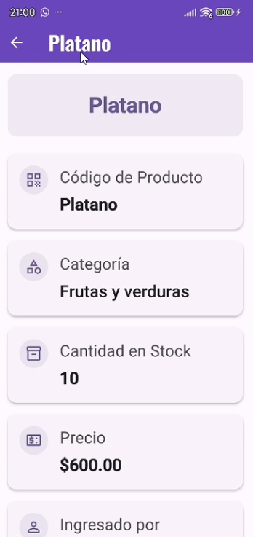
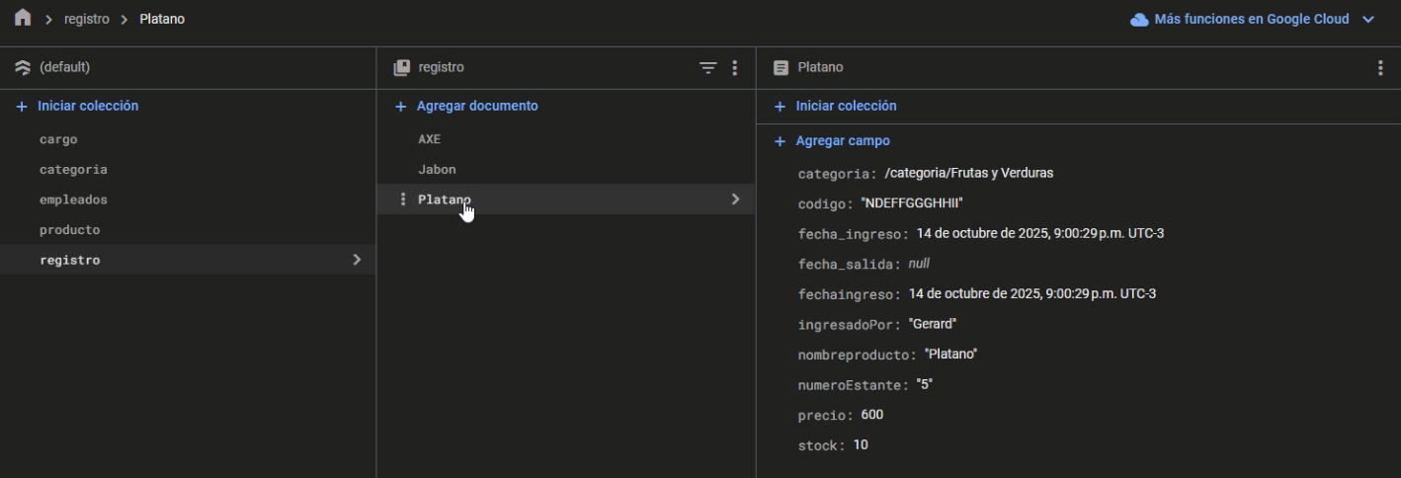
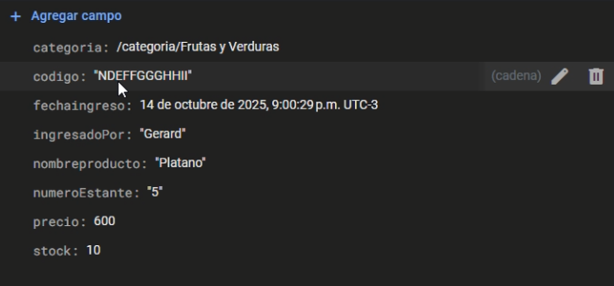
Al presionar guardar
Se guarda en la base de datos
Se muestran los datos
Al ingresar “añadir” se habilita la cámara
Se rellena el formulario
Se elige la categoría
se guarda en la base de datos
Se guarda un registro

Slide 12
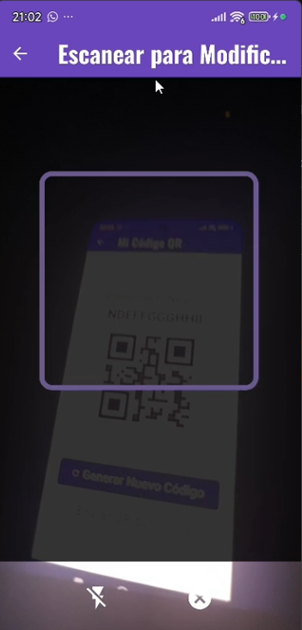
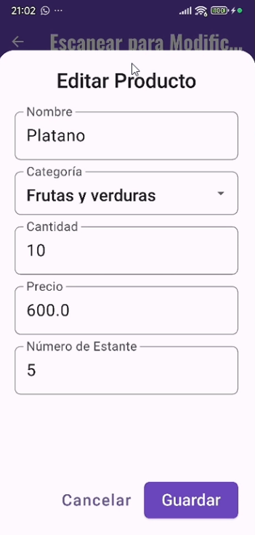
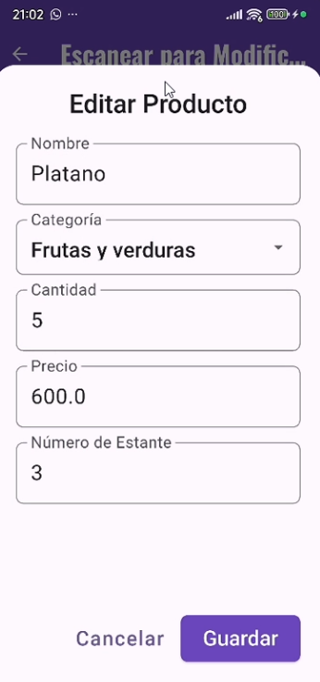
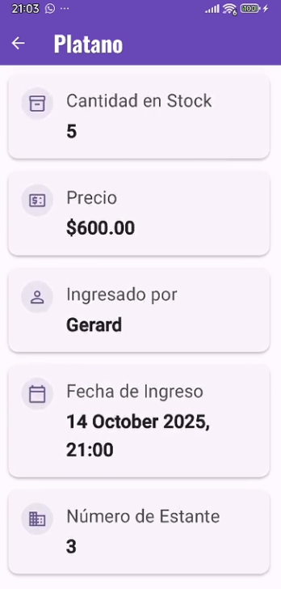
Se muestran los datos que tenían anteriormente
Al presionar guardar se actualizan los datos
Se modifica dependiendo de las necesidades
Acá esta la función modificar

Slide 13
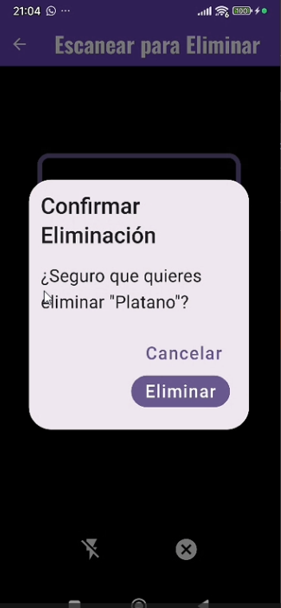
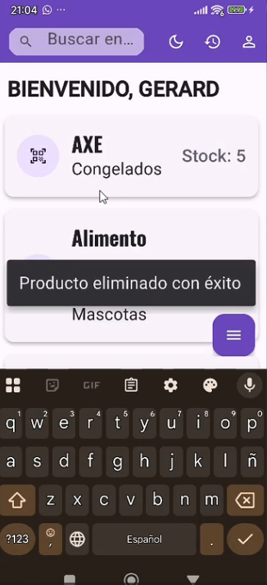
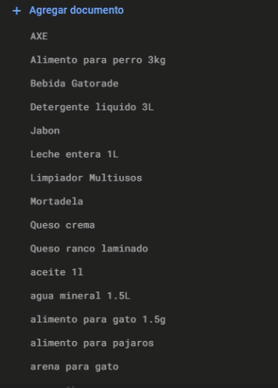
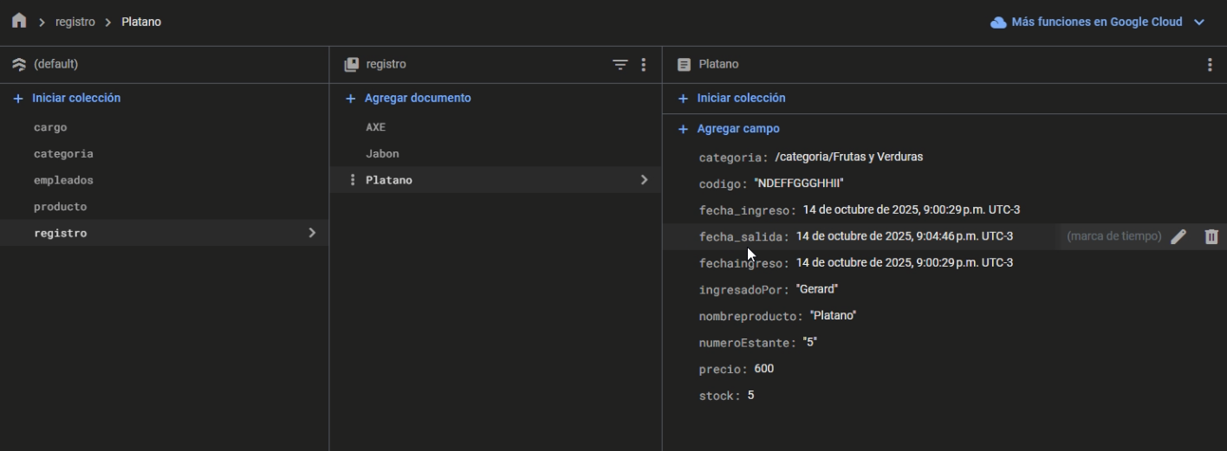
Al eliminar correctamente saldrá ese mensaje
Pero no del registro donde se agregara la fecha de salida
Se eliminara de la base de datos de los productos
Se inicia la función “Eliminar”

Slide 14
Conclusión
Creemos que nuestros avances en el desarrollo del proyecto han sido buenos, hemos implementado una variedad de funciones que nos permitirán llevar el proyecto a una etapa final. Pese a las dificultades, como aprender el uso flutte y firebase, pudimos sobrellevarlas para desarrollar el proyecto de la mejor manera.

Slide 15
GRACIAS!!

